Slide 1
사용자 교육 매뉴얼
MM_ 자재 입고 관리
(자재 전표 취소 , 반품)
2013. 03. 20
ERP 구축 TFT

Slide 2
문서 개정 이력
일자 | 버전 | 적요 | 작성자
2013. 02.26 | v0.10 | 자재 입고 관리 | 이상철 차장
2013. 03.20 | v0.11 | 자재 입고 관리 중 반품 및 자재전표 취소 | 김창희 차장
Notes:
1

Slide 3
사용자 교육 개요
과정개요
SRM 공급사 포털에서 공급업체는 발주 접수 및 ASN 생성/발행 업무를 수행 (ASN 관리 대상외 업체는 발주접수만 처리) 입고의 실적처리는 MM에서 입고처리를 수행하여 실적 관리 및 관련 회계 기능에 자동 연계되도록 함
구매요청
견적의뢰~회답
계약/발주
입고 및 검수
금액정산
납입지시
단가
계약
신규
계약
체결
SRM
견적
견적
회답
계약
#100
ERP
（MM）
계약
#100
계약
갱신
SRM
계약
SRM 구매발주_협업 매뉴얼 참조
ERP
（MM）
계약
납입
지시
공급사
포털
발주접수
ASN입력
입고,마감정보
Status 업데이트
SRM
ERP
（MM）
PR
발주
입고
송장
마감
입찰~구매등록
공급사
포털
입고,마감정보
Status 업데이트
본 매뉴얼에서 설명 (MM 입고)
SRM
SHC
견적
견적
회답
ERP
（MM）
PR
발주
분할
정산
분할
정산
분할
정산

Slide 4
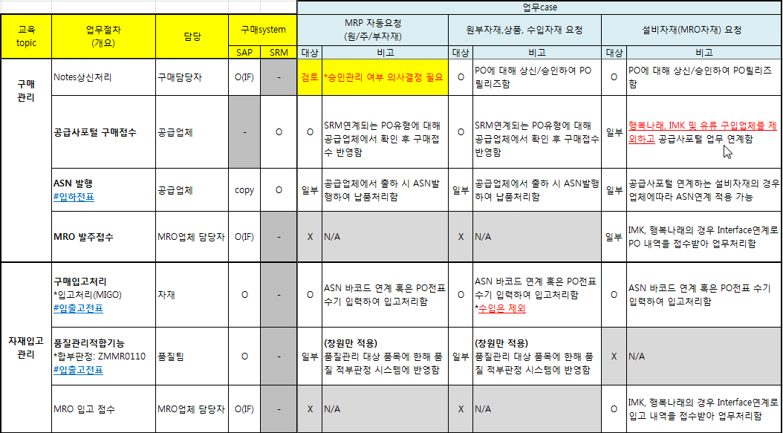
사용자 교육 개요
과정범위
xxx

Slide 5
교육 개요
납품서 기반의 내자 입고 처리 (바코드)
1
과목 학습 목표
공급업체는 공급사포털(SRM)을 통해 세방전지로부터의 구매발주를 확인하여 접수를 수행 공급업체 중 ASN발행 관리를 하는 업체는, 상기의 구매접수 후 납품의 시점에 입하전표 생성을 수행 실제 현물을 납품할 시에는, 입하전표 출력 (ASN발행)을 통해 거래명세서를 출력하여 전달함 세방전지의 입고담당자는 (1)ASN 연계의 경우 – 구매입고처리 MIGO 기능에서 입하전표를 참조하여 구매입고 처리 수행 MIGO 기능에서, 공급업체가 SRM을 통해 출력한 거래명세서를 바코드리더로 scan하여 연계하는 업무효율성은 유지함 (2)ASN 연계하지 않는 경우 – 구매입고처리 MIGO 기능에서 구매발주전표를 참조하여 구매입고 처리 수행 공급업체가 (SRM연계없이) 공급업체 자체시스템(혹은 excel)에서 작성하는 거래명세서에 세방전지로 부터의 해당 PO번호를 출력하도록 함 입고 후 재고의 유형은 가용재고, 품질재고, 보류재고로 구분됨 -창원의 경우만 품질재고를 관리, 광주의 경우는 가용재고, 보류재고만 관리 수행함 -불량 등의 이유로 보류재고 판정이 난 재고에 대해서는 업체에 불량내역 등 공지하여 그에따른 반품처리를 수행하도록 함 -가용재고에 한해서만 불출이 가능함

Slide 6
교육 개요
2
업무 절차
조직 | To-Be 프로세스 흐름도
품질
자재
업체
구매
4. 불량 접수 결과 판정
(업체와 당사간 현물 교환)
10. 불량 접수
결과 판정
12.PP.02.01.06
제품 불량 출고
14. 불량 보고 기안 상신
Notes
1. MM.02.01.02
입고(불량발생)
(자재미사용)
(자재미사용)
(자재사용)
13. 손실금액산출
(노무비,자재비,제품폐기)
2. 창고 재고
(대금지급전)
3. 공정 재고
(대금지급전)
9. 조립 완료
(대금지급전/후)
생파(업체과실)
생파(업체과실)
생파(업체과실)
취파(당사과실)
취파(당사과실)
20. MM.02,05.01
연설관리
5. MM.02,02.04
자재 불량 출고
11.PP.02.01.05
MRP 가동
PR 생성
19.FI.04.01.03
AR 전표
MM
16. 대외공문 작성 발송
8. MM.02.01.02
입고
6.MM.01.06.01
PO 생성
18.TR.04.01
대금입금 확인
MM
7. 불량접수
17. 대외공문 접수
15. 보고 기안 접수

Slide 7
교육 개요
3
단원 구성
No | 단원명 | 관련 Transaction | T-코드
1 | 자재 입고 전표 취소 | MBST에서 직접 자재 입고 전표 취소 | MBST
2 | “ | MIGO를 통한 자재입고 전표 취소(자재전표 기준) | MIGO
3 | 자재 입고 반품 처리 | MIGO를 통한 반품처리 (당월 자재전표를 참조하여 반품 처리 : 오라클 리턴) | MIGO
4 | 자재 입고 반품 PO 처리 | 반품 PO 생성［전월 마감분 전월 PO (단가,수량)］을 참조하여 당월 PO 생성) | ME21N →MIGO

Slide 8
교육 개요
MIGO 기능 처리구분
4
업무처리 구분
입고( MIGO) |  | 기타 | 이동유형
A01 입고 | R01 구매오더, R02 자재전표, R04 입하 R05 출하, R06 운송, R07 운송ID코드, R08 오더, R09 예약, R10 기타 | 정상 입고 반품 PO | 101 161
A02 반품 | R02 자재전표(입고),R03 납품서 | 입고후 반품 | 122
 | ※) PO는 나중에 사용가능 (1,000개중 500개를 반품의 경우)
A03 취소 | R02 자재전표(입고) | 입고후 취소 | 102
 | ※) PO는 나중에 사용가능 (1,000개중 1000개를 전량 취소(반품)의 경우)
 | MIGO(취소):자재 입고일자로 R02 자재전표 취소 하라(이전 전기일 기준으로 연계 취소됨) MBST(취소):현행 (증빙일≠전기일)일자로 취소되니 되도록이면 사용 하지 말라 불피하게 취소의 경우만 사용하되, 반드시 기존 전기일 기준으로 취소하라
A04 조회 | R02 자재전표
A05 GR보류 재고 릴리즈 | R02 자재전표
A06 차후 납품 | R02 자재전표, R03 납품서
A07 출고 | R01구매오더, R02 자재전표, R08 오더, R09 예약, R10 기타
A08 대체전기 | R02 자재전표, R09 예약,R10 기타
A09 저장소에서 반출 | R02 자재전표, R10 기타
A10 저장소에 반입 | R02 자재전표, R10 기타
A11 차후조정 | R02 구매오더
MB03 | 자재 입.출고전표조회
ME2L | 공급업체 입고 정보
반품 프로세스
최우선적으로 불량 발생시 현물이 창고에
존재의 경우는 업체와 협의하여 상호
현물 교환을 실시한다 (사양 오류)
반품 시스템으로 처리의 경우(전월분 당월처리)
지속전인 거래(매월)가 발생하는 업체에
대해서는 반품 PO로 대금/수량을 상계처리
만약 1회성 구입후 사용후 품질문제 발생시
반품할 재고가 없을 경우 AR을 전표(손실금)를
생성한다(자재재고는 불량으로 출고 처리)
입고된 자재가 품질 문제로 일부사용 후
잔량이 일부 존재할 경우 잔량에 대해서만
반품 PO을 생성하여 상계 처리하고,
나머지 금액에 대해서는 AR전표를 생성한다
AR 전표 대금 만금 자재 재고 출고 처리
취소/반품
1)MIGO(반품,취소)-당월에
-반품/취소 처리시 시스템상계
-기존 GR날짜와 반품/취소
날짜와 자동적으로
시스템에서 동일하게 설정됨
2)PO(반품PO)-전월분을 당월에
-GR처리시 상계
-GR처리시 수량이 감소되니
재고 부족시는 입고 불가능
(재고의 정확도 동반되어야 함)
-업체 자재 반품 발송증 기준
-입고시 업체 거래명세서 없음
-ASN 미대상 (PO참조 입고처리)
3)MBST-당월(날짜 상이)
-GR처리 날짜와 MBST
수행 날짜(증빙)와 (전기)상이함
-현재 오라클 리턴기준

Slide 9
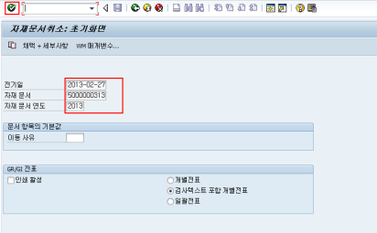
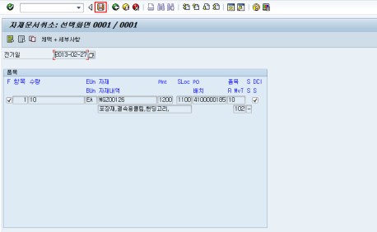
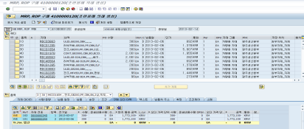
취소처리: MBST
*사용하지 않도록 함
=>다음page의 MIGO사용
메뉴 경로 | 구매관리 -> 재고관리 -> 자재이동 -> 입고 -> 입고 취소 (1)
트랜잭션 코드 | MBST
트랜잭션 명 | 입고 취소
1. MBST에서 직접 자재 입고 전표 취소(자재 전표 기준_요약) | MBST 전표 취소 ① 자재전표를 업체별 기간별 GR 내역(MMR0180)을 참조하여 전기일, 자재문서를 입력한다 실행한다 ③ 창이 생성되면, 품목 수량을 확인 후 “ ”을 한다 ④ 저장한다 ⑤ PO 조회(ME23N에서 취소됨을 확인할 수 있다)
[Memo] 자재대금 마감전 수행(업체에서의 발주 수량은 취소 수량만큼 증가하며, 추가적으로 향후에 입고처리 가능) 자재 입고에 대한 전표 취소 처리, 전기일은 현재날짜 기준으로 읽어옴에 따라 사전 입고일을 체크후 실행한다 (실행시 주의) 되도록이면 MIGO의 취소 기능을 수행할 것
2
“전기일”은 사전에 ZMMR0180,MB51,MB03에서 확인후 입고의 동일 날짜를 입력후 실행한다
1
4
ME23N에서
이동유형 102로 취소됨을 확인함
3
5

Slide 10
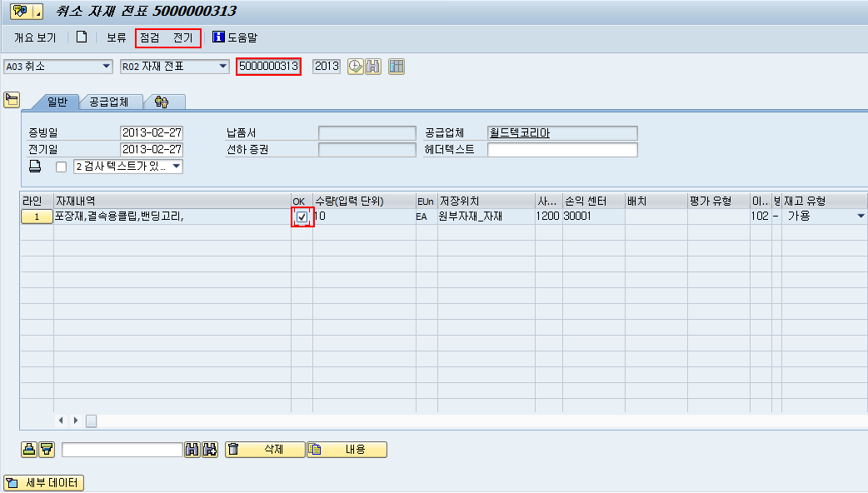
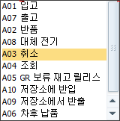
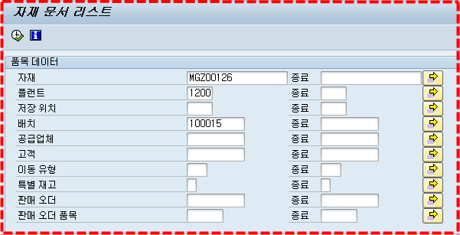
취소처리: MIGO
*전기일 관리 중요함
메뉴 경로 | 구매관리 -> 재고관리 -> 자재이동 -> 입고 (2)
트랜잭션 코드 | MIGO
트랜잭션 명 | 자재 이동
2-1. MIGO를 통한 자재입고 전표 취소(자재전표 기준_요약) | 입고 전표취소 ① A03취소-R02자재전표를 선택하고 자재전표를 확인한다 자재전표를 검색은 ZMMR180에서 확인할 수 있으며, 현재 창에서 확인할 수 있는 방법은 찾기 아이콘을 클릭한후 ②자재문서 리스트 창에서 입고전표를 찾음. (검색기준:자재명,프랜트,공급업체) ②전기일, 자재문서 번호 및 자재 문서 연도를 입력하여 실행하면 해당 조건에 맞는 자재문서 리스트가 나타남. ③“OK”란을 체크한 후 ④“점검”을 클릭하고 오류 메시지가 없으면 ‘전기’ 또는 저장을 실행함. ⑤하단의 전기번호가 생성되는 것을 확인함.
[Memo]자재대금 마감전 수행(업체에서의 발주 수량은 취소 수량만큼 증가하며, 추가적으로 향후에 입고 가능) 자재 입고에 대한 전표 취소 처리 전기일은 R02 자재전표의 전기일 기준으로 읽어옴.
4
1
전기일 관리 중요함
3
2

Slide 11
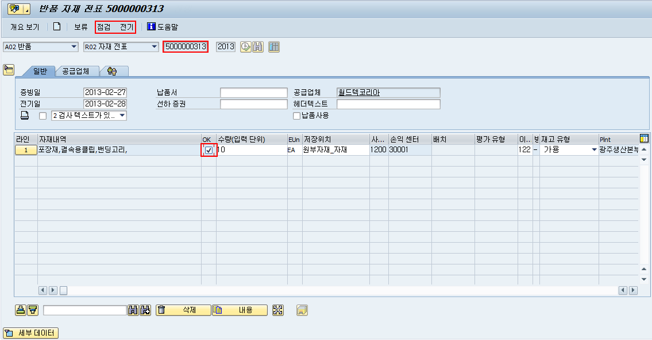
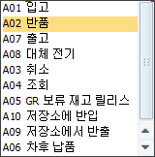

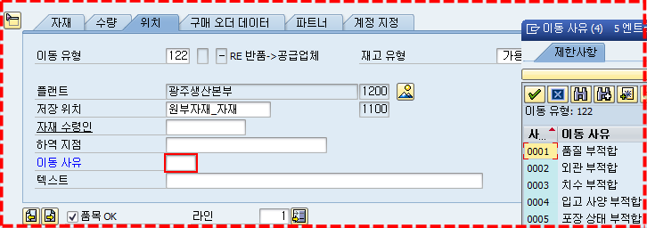
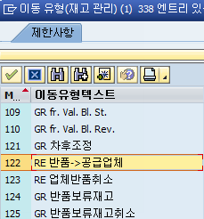
반품처리 개요
메뉴 경로 | 구매관리 -> 재고관리 -> 자재이동 -> 입고 (2)
트랜잭션 코드 | MIGO
트랜잭션 명 | 반품 (이동유형 122)
3-1. MIGO를 통한 반품처리 (당월 자재전표를 참조하여 반품 처리 : 오라클 리턴_요약) | MIGO 반품처리 ① 전기일, 자재문서 번호를 입력하여 버튼 또는 Enter 를 클릭하면 세부 항목 내역이 나타남. ② OK란을 체크한 후 입력단위수량에 반품수량을 입력함 ③ 클릭하여 POP-UP창을 활성화하여 ④ 이동사유를 입력함. ④ ‘점검’을 클릭하고 오류 메시지가 없으면 ‘전기’를 실행함. ⑤ 하단의 전기번호가 생성되는 것을 확인함.
[Memo] 당월 발생분 당월 처리 당월 정산기간 내의 입고 PO에 대한 반품 처리는 이동유형 122(업체 반품)을 사용됨. (MIGO에서 직접 업체로 반품:리턴) 정산기간 마감 후 반품 PO 의한 입고 처리는 이동유형 161(구매오더 반품)을 사용되며, 재고는 “-” 마이너스 처리함.( 반품 PO생성후 MIGO에서 입고시 음수처리) ※) ASN 바코드 입고처리 불가하고, PO 참조 입고 처리
5
자재전표
1
2
4
3

Slide 12
입고처리~QM처리 후 취소 관련 상세처리
품질검사 반영이후
취소처리 필요한 경우
입고처리 & QM적부판정 에 대한 취소처리 개요
입출고전표작성
입출고전표작성
입출고전표작성
송장전표작성
구매요청
구매발주
입고
품질검사
자재관리
정산처리
납입
지시
공급사
포털
PO접수
ASN입력
ERP
（MM）
자재
PR
PO
입고
QM검사?
품질
Yes
품질
검사
(정산처리 이전)
취소처리
입고취소
처리
품질검사
취소처리
MIGO기능으로 취소처리
CBO기능(ZMMR0100)을 통해 취소처리
구분 | 업무내역 | 취소 및 반품처리 step
취소 | 입고 후 SAP QM검사 이전의 취소 | 불가함 (자재에서 품질부에 QM검사 의뢰내역 처리 받은 후 취소가능함)
 | 입고 후 SAP QM검사처리 이후 구매입고 취소 필요 시 | 1.QM검사 시 발생한 "입출고전표"를 취소 [품질부가 CBO기능에서 수행] 2.구매입고에 대한 "입출고전표" 취소를 MIGO에서 수행
 | 입고 후 SAP QM검사 이후 재고이전처리 반영 후 취소 | 1.재고이전 처리에 대한 "입출고전표"를 취소 2.QM검사 시 발생한 "입출고전표"를 취소 [품질부가 CBO기능에서 수행] 3.구매입고에 대한 "입출고전표" 취소를 MIGO에서 수행
 | 입고 후 정산처리까지 수행한 내역에 대한 입고취소 | 1.마감처리에 대한 "송장전표"를 취소 2.QM검사 시 발생한 "입출고전표"를 취소 [품질부가 CBO기능에서 수행] 3.구매입고에 대한 "입출고전표" 취소를 MIGO에서 수행

Slide 13
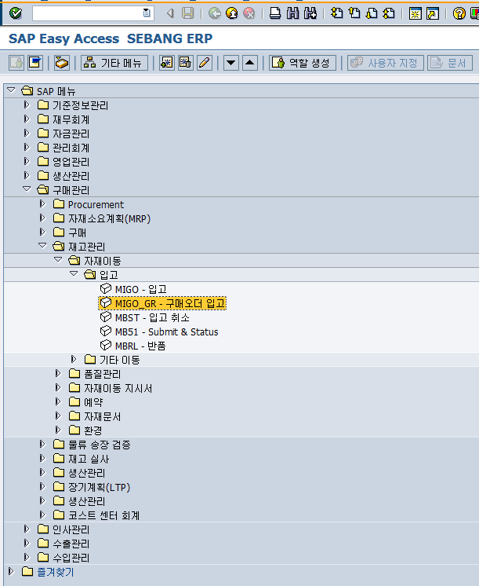
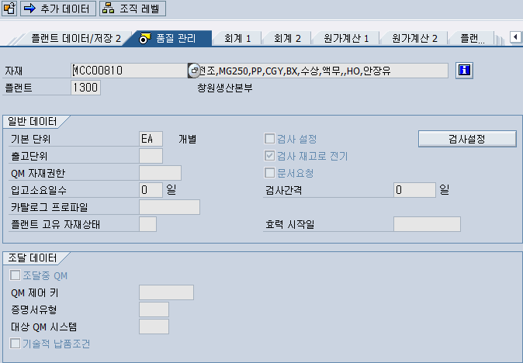
메뉴 경로 | 구매관리 - 재고관리 – 자재이동 – 입고 – MIGO_GR
트랜잭션 코드 | MIGO_GR
트랜잭션 명 | 구매오더 입고
2-2. MIGO를 통한 자재입고 전표 취소_검사자재의 입고 처리건 | * 품질검사 flag된 자재의 입고 처리 및 「품질검사결과 반영」 처리의 업무프로세스 ① 해당 T-Code 클릭 한다 ② 자재마스터 필드 값 중 품질검사 관련 flag 를 자재마스터 內 설정해야 한다
1
2

Slide 14
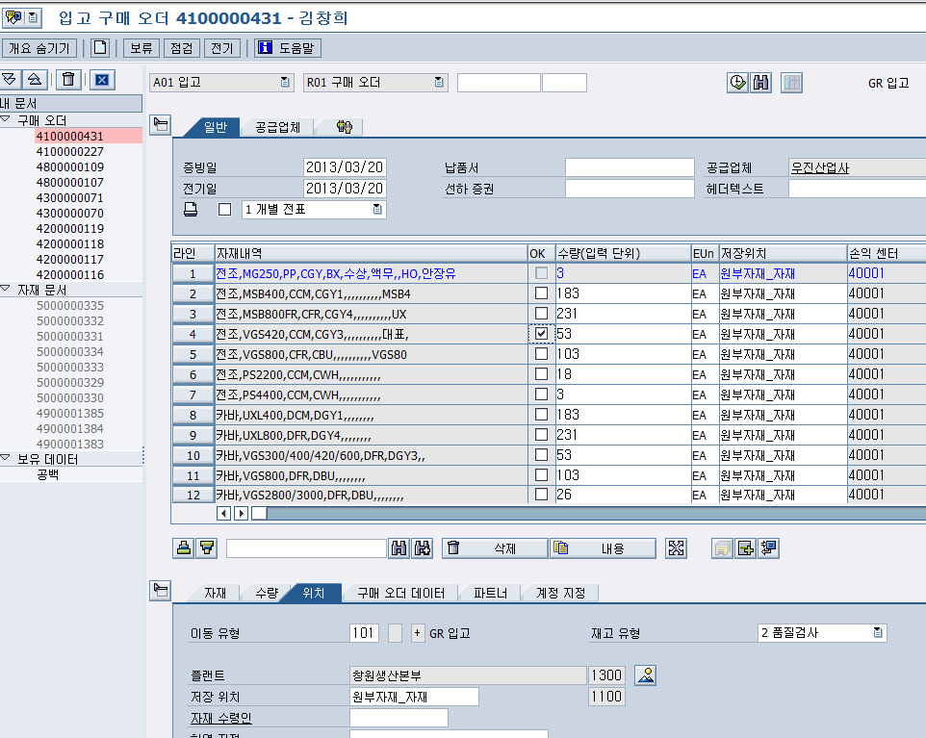
메뉴 경로 | 구매관리 - 재고관리 – 자재이동 – 입고 – MIGO_GR
트랜잭션 코드 | MIGO_GR
트랜잭션 명 | 구매오더 입고
2-3. MIGO를 통한 자재입고 전표 취소_검사자재의 입고 | * 품질검사 flag된 자재의 입고 처리 및 「품질검사결과 반영」 처리의 업무프로세스 ① 구매오더 No로 입고 대상품목을 검색한다 * 조건 값 : A01［입고］, R01［구매오더］ 구매오더 No ［4100000431］ ② 해당 항목을 ［OK］ 지정한다 ③ ［점검］→ ［전기］버튼을 차례로 클릭하면 자재전표 번호가 생성된다 ［점검］ : ［전기］ :
3
1
2

Slide 15
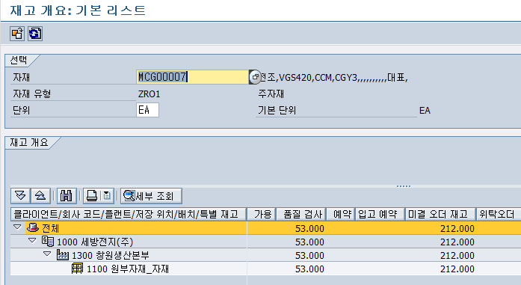
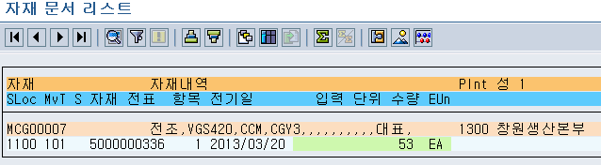
메뉴 경로 | 기준정보 - 재고관리 – 재고 개요
트랜잭션 코드 | MMBE
트랜잭션 명 | 재고 개요
2-4. MIGO를 통한 자재입고 전표 취소_검사자재의 재고조회 | * 품질검사 flag된 자재의 입고 처리 및 「품질검사결과 반영」 처리의 업무프로세스 ① MIGO_GR 처리 후 품질검사 재고로 보인다 * 재고조회 화면으로는 → MB51 : 자재문서 입출고 조회 → MB52 : 창고 재고 → MB5B : 전기일 대한 재고 → ZMMR0030 : 현 재고 리스트
1
더블 클릭하면 MMBE( 재고개요) 화면이 생성됨

Slide 16
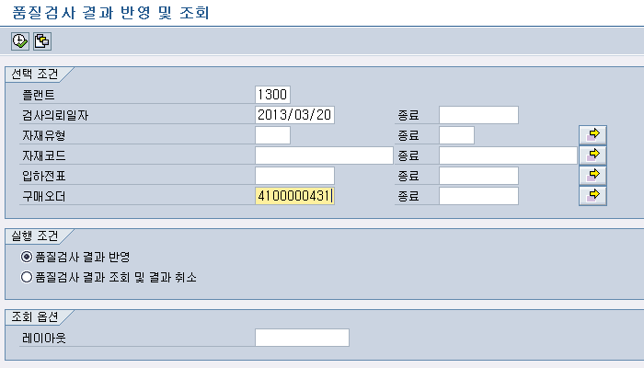
메뉴 경로 | 구매관리 - 재고관리 – 품질관리 – ZMMR0110_품질결과 반영 및 조회
트랜잭션 코드 | ZMMR0110
트랜잭션 명 | 품질결과 반영 및 조회
2-5. MIGO를 통한 자재입고 전표 취소_검사자재의 품질검사 | * 품질검사 flag된 자재의 입고 처리 및 「품질검사결과 반영」 처리의 업무프로세스 ① ［선택 조건］ 값을 입력 한다 * 플랜트 : 1300 * 검사의뢰일자 : YYYY.YY.YY (필수 값) * 구매오더 No 를 입력한다 ② ［실행조건］을 선택한다 * 품질검사 결과 반영 : 검사결과 입력 합격/불합격 입력 * 품질검사결과 조회 및 결과 취소 → 결과 조회 or 결과의 취소를 실행 (해당 전표는 처리시 동시 생성됨) ③ ［실행］ 버튼을 클릭한다
3
1
2

Slide 17
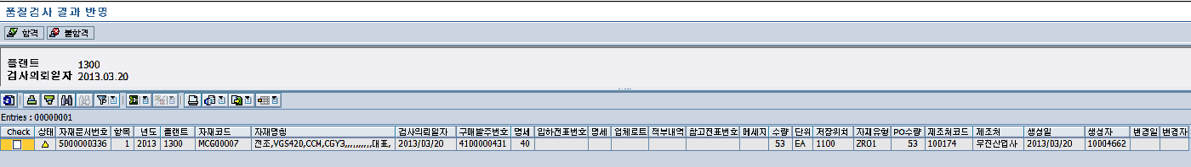

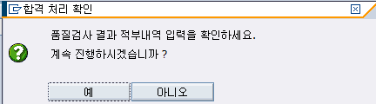
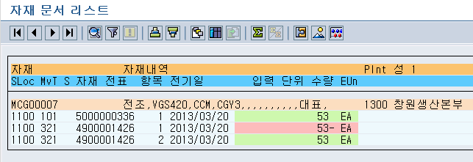
메뉴 경로 | 구매관리 - 재고관리 – 품질관리 – ZMMR0110_품질결과 반영 및 조회
트랜잭션 코드 | ZMMR0110
트랜잭션 명 | 품질결과 반영 및 조회
2-6. MIGO를 통한 자재입고 전표 취소_검사자재의 품질검사
* 품질검사 flag된 자재의 입고 처리 및 「품질검사결과 반영」 처리의 업무프로세스 ① 해당 품목을 체크 한다 ② 불합격의 경우 ［적부내역］에 사유를 입력한다 (필수 값) ,,, 합격의 경우 공란 허용. ③ 합격 or 불합격 판정을 지정하고 클릭 한다 ④［참고전표번호］와 ［메시지］는 ③항 처리 후 생성된다. ⑤ 품질검사 처리 후 자재문서 확인시 이동유형(321, 350)로 재고이동을 조회한다(MB51)
3
1
2
4
5

Slide 18
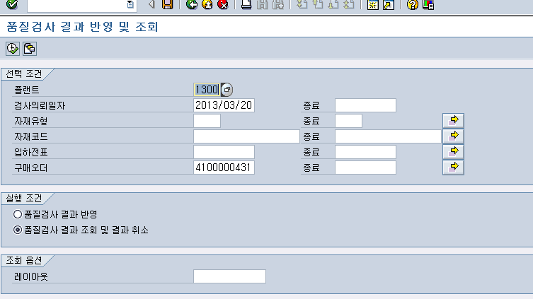
[품질부]
1. QM적부판정 결과에대해
취소처리 (1/2)
메뉴 경로 | 구매관리 - 재고관리 – 품질관리 – ZMMR0110_품질결과 반영 및 조회
트랜잭션 코드 | ZMMR0110
트랜잭션 명 | 품질결과 반영 및 조회
2-7. MIGO를 통한 자재입고 전표 취소_검사자재의 품질검사 취소 | * 품질검사 flag된 자재의 입고 처리 및 「품질검사결과 반영」 처리로 자재전표를 취소하는 업무프로세스 * 가용화자재의 자재전표 취소는 다음과 같음 1) 가용화 재고 → 「품질검사결과 반영 및 조회」 에서 ［결과취소］처리 후 2) MIGO 처리 → A03(취소) , RO2 (자재전표) PO 원 전표를 취소한다 * 5-4번 항목과 동일한 Operation 처리
3
1
2

Slide 19
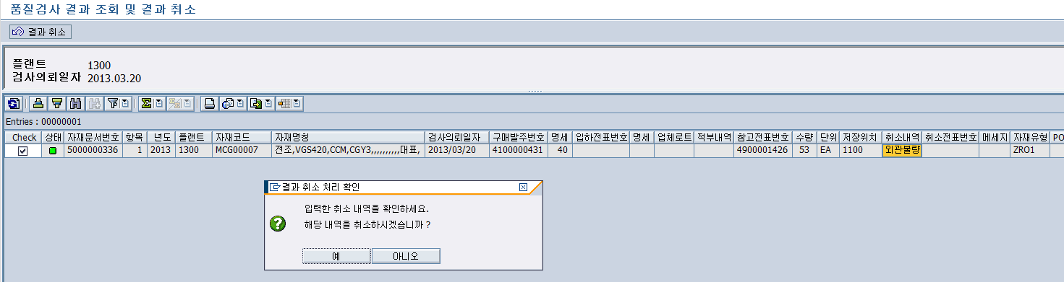
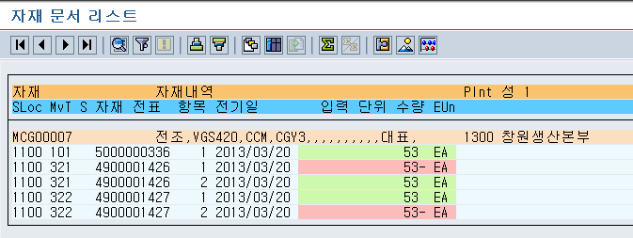
[품질부]
1. QM적부판정 결과에대해
취소처리 (2/2)
메뉴 경로 | 구매관리 - 재고관리 – 품질관리 – ZMMR0110_품질결과 반영 및 조회
트랜잭션 코드 | ZMMR0110
트랜잭션 명 | 품질결과 반영 및 조회
2-8. MIGO를 통한 자재입고 전표 취소_검사자재의 품질검사 취소
* 「품질검사결과 반영」 처리로 자재전표를 취소하는 업무프로세스 ① 해당 품목을 체크 한다 ② 자재 전표처리 사유를 입력한다 (가용화 → QI 재고 전환) ③［결과 취소］ 클릭하면 처리 팝-업 창이 열리면 취소 처리됨 → 처리결과 메시지가 생성됨 ④ 취소 처리 후 자재문서 확인시 이동유형(322)로 재고이동을 조회한다(MB51)
3
2
1
4

Slide 20
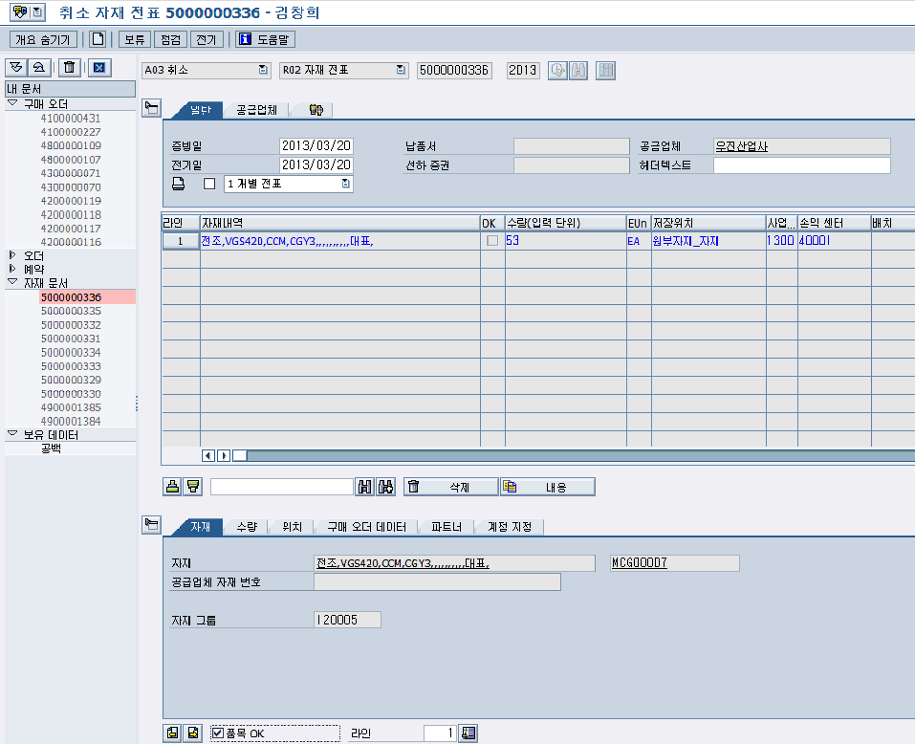
[자재부]
2.구매입고에 대한 입출고전표
참조하여 취소처리 (1/2)
메뉴 경로 | 구매관리 - 재고관리 – 자재이동 – 입고 – MIGO_GR
트랜잭션 코드 | MIGO_GR
트랜잭션 명 | 구매오더 입고
2-9. MIGO를 통한 자재입고 전표 취소_검사자재의 취소 처리 | * 품질검사 flag된 자재의 입고 처리 및 「품질검사결과 반영」 처리로 자재전표를 취소하는 업무프로세스 ① 해당 자재 전표번호를 검색한 후 입력하고 Enter 처리한다 → 자재전표 조회는 ZMMR0180 한다 ② ［품목］ 부문에 표시 한후 ［점검］ ［전기］ 메시지 생성된다. → 자재전표 취소 완료됨
1
2

Slide 21
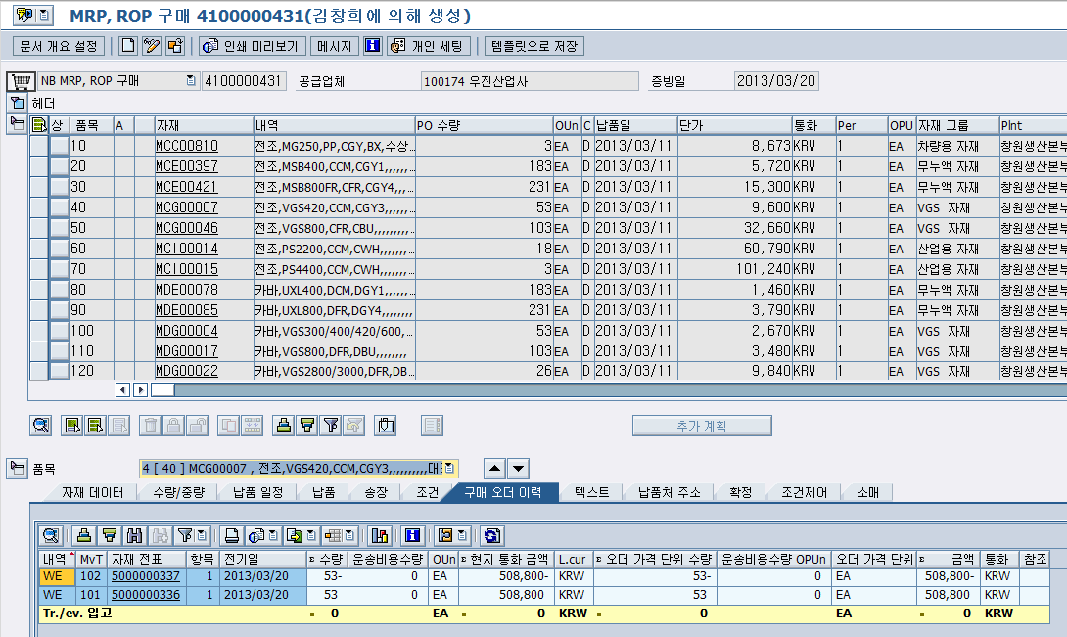
[자재부]
2.구매입고에 대한 입출고전표
참조하여 취소처리 (2/2)
메뉴 경로 | 구매관리 - 구매 – 구매오더 – 조회
트랜잭션 코드 | ME23N
트랜잭션 명 | 조회 (구매오더)
2-10. MIGO를 통한 자재입고 전표 취소_검사자재의 취소 결과 조회 | * 「품질검사결과 반영」 처리로 자재전표를 취소하는 업무프로세스 * 자재전표번호의 취소결과는 구매오더 조회 or ZMMR0180 에서 가능함 ① 자재전표 와 취소전표를 확인 할 수 있으며 취소된 구매오더는 다시 MIGO를 통해 입고처리가 가능하다. ［구매오더 조회(ME23N) → 구매오더 입력 → 해당 품목 지정 (세부품목) → 구매오더 오더 이력］클릭한다 ② ZMMR0180 (입고기준 구매오더 입고현황) → 별첨자료 확인 → 자재전표를 확인 할 수 있다 ※ ［품질검사］ 이전단계에서의 전표 취소는 ［5-8］항목에서 동일하게 처리함.
1
2

Slide 22
입고처리~정산처리 후 취소 관련 상세처리
정산처리 반영이후
취소처리 필요한 경우
입고처리 및 정산처리 후 취소처리 개요
입출고전표작성
입출고전표작성
입출고전표작성
송장전표작성
구매요청
구매발주
입고
품질검사
자재관리
정산처리
납입
지시
공급사
포털
PO접수
ASN입력
ERP
（MM）
자재
PR
PO
입고
QM검사?
송장
마감
품질
Yes
품질
검사
(정산처리 이후)
취소처리
입고취소
처리
품질검사
취소처리
품질검사
취소처리
MIGO기능으로 취소처리
CBO기능(ZMMR0100)을 통해 취소처리
MR8M기능으로
취소처리
구분 | 업무내역 | 취소 및 반품처리 step
취소 | 입고 후 SAP QM검사 이전의 취소 | 불가함 (자재에서 품질부에 QM검사 의뢰내역 처리 받은 후 취소가능함)
 | 입고 후 SAP QM검사처리 이후 구매입고 취소 필요 시 | 1.QM검사 시 발생한 "입출고전표"를 취소 [품질부가 CBO기능에서 수행] 2.구매입고에 대한 "입출고전표" 취소를 MIGO에서 수행
 | 입고 후 SAP QM검사 이후 재고이전처리 반영 후 취소 | 1.재고이전 처리에 대한 "입출고전표"를 취소 2.QM검사 시 발생한 "입출고전표"를 취소 [품질부가 CBO기능에서 수행] 3.구매입고에 대한 "입출고전표" 취소를 MIGO에서 수행
 | 입고 후 정산처리까지 수행한 내역에 대한 입고취소 | 1.마감처리에 대한 "송장전표"를 취소 2.QM검사 시 발생한 "입출고전표"를 취소 [품질부가 CBO기능에서 수행] 3.구매입고에 대한 "입출고전표" 취소를 MIGO에서 수행

Slide 23
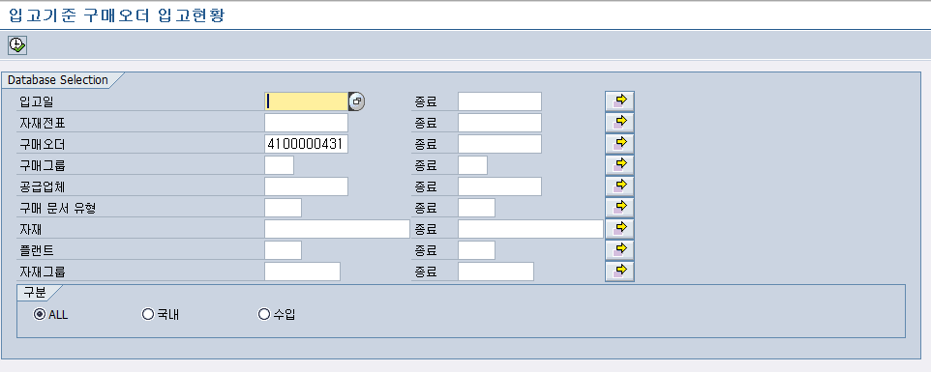
메뉴 경로 | 구매관리 - 재고관리 – 자재문서 – ZMMR0180_업체별, 기간별 GR 내역 (마감)
트랜잭션 코드 | ZMMR0180
트랜잭션 명 | 업체별, 기간별 GR 내역 (마감)
2-11. MIGO를 통한 자재입고 전표 취소_검사자재의 정산 처리건 | * 정산 이전 업체별, 기간별 입고(GR) 내역을 확인하는 화면. * 정산 이후 ~ 자재전표 취소 프로세스 ① 검색 조건 값을 지정한다 * 입고일자 : 15일, 30일 * 공급업체 : 해당 업체 코드를 입력 * 본 Case는 ［구매오더 No］를 입력해서 검색 한다 ②［실행］ 버튼을 클릭해서 입고(GR) 화면을 조회 한다
2
1

Slide 24
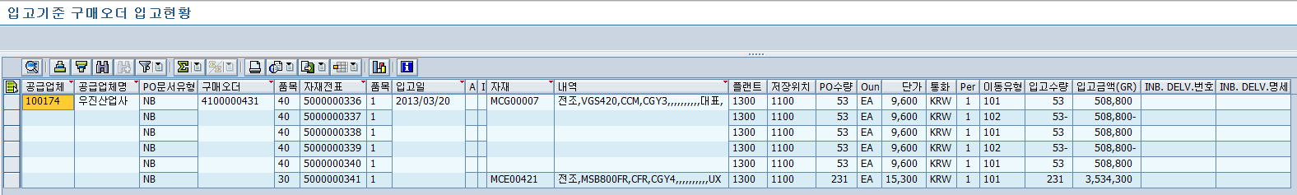
메뉴 경로 | 구매관리 - 재고관리 – 자재문서 – ZMMR0180_업체별, 기간별 GR 내역 (마감)
트랜잭션 코드 | ZMMR0180
트랜잭션 명 | 업체별, 기간별 GR 내역 (마감)
2-12. MIGO를 통한 자재입고 전표 취소_검사자재의 입고 조회
* 정산 이전 업체별, 기간별 입고(GR) 내역을 확인하는 화면. ① 조건 값의 ［구매오더 No］을 확인 한다 ② 정산 대상 금액을 확인 한다
2
1

Slide 25
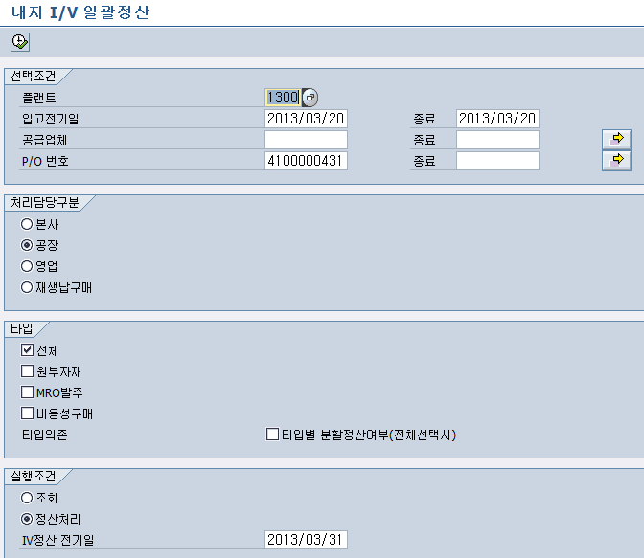
메뉴 경로 | 구매관리 - 물류송장검증 – 전표분개 –ZMMR0130_내자 I/V 정산
트랜잭션 코드 | ZMMR0130
트랜잭션 명 | 내자 I/V 정산
2-13. MIGO를 통한 자재입고 전표 취소_검사자재의 송장(정산) 처리 | * 입고 자재에 대한 정산 작업 (내자 일괄 정산) 을 실행하는 화면. ①［선택조건］ 입력 한다 * 플랜트 : 1300 (필수 값) * 입고전기일 지정 * 공급업체 or PO No 입력 ② ［실행조건］ 입력 한다 * 조회 : 정산 처리된 것에 대한 조회 * 정산처리 : 실제 정산 작업 화면 생성 → ［I/V정산 전기일］ 기재, 필수값 ③ ［실행］ 버튼을 클릭 하면 본 화면 조회
3
1
2

Slide 26
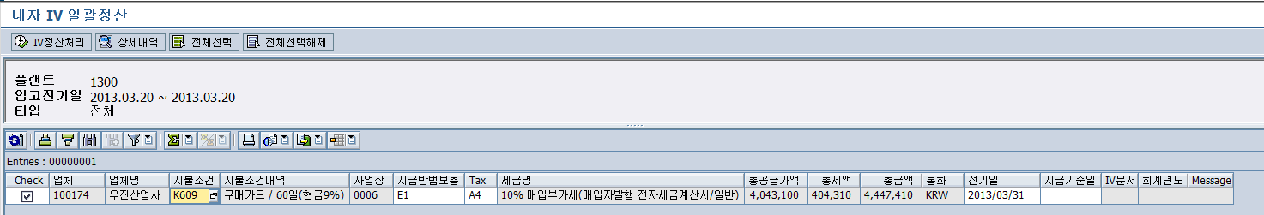
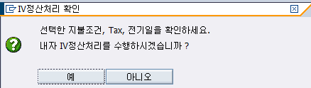
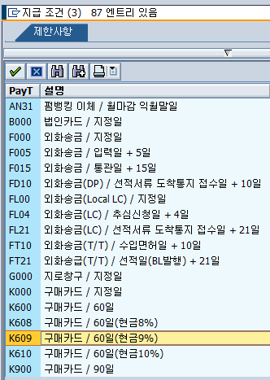
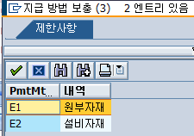
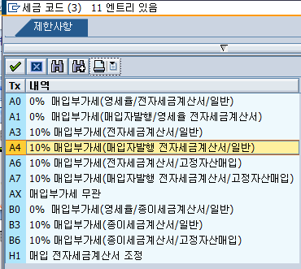
메뉴 경로 | 구매관리 - 물류송장검증 – 전표분개 –ZMMR0130_내자 I/V 정산
트랜잭션 코드 | ZMMR0130
트랜잭션 명 | 내자 I/V 정산
2-14. MIGO를 통한 자재입고 전표 취소_검사자재의 송장(정산) 처리
* 입고 자재에 대한 정산 작업 (내자 일괄 정산)을 실행하는 화면. ① 해당 정산 품목을 체크 한다 ②［지불조건］［지급방법］［Tax］을 확인 후 수정사항이 있으면 수정해 입력 한다 ③［I/V 정산처리］ 버튼을 누르면 확인 팝_업 창에서 최종 처리하면 확인 할 수 있다 -> 정산조회 메뉴 확인
3
1
2

Slide 27
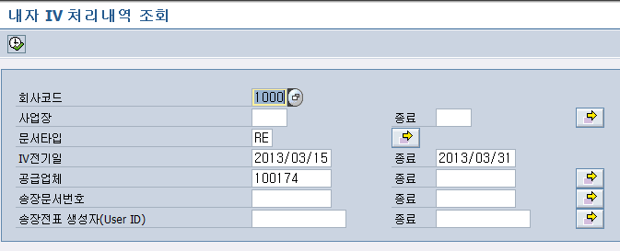
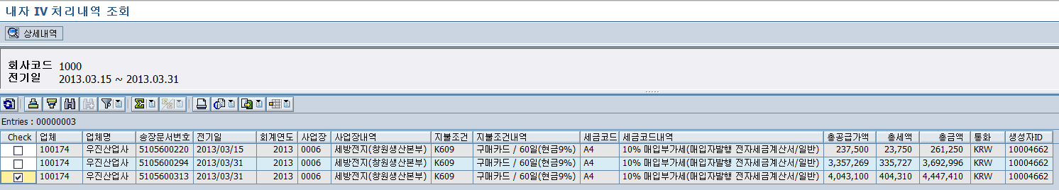
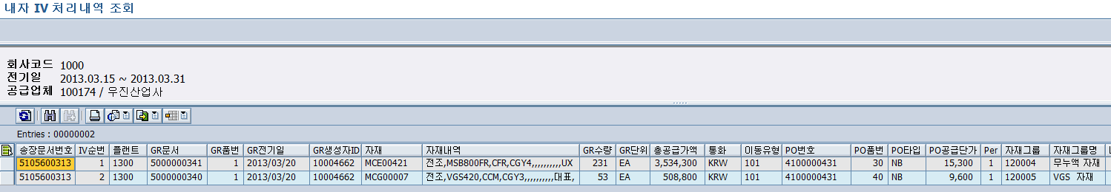
메뉴 경로 | 구매관리 - 물류송장검증 – 전표분개 –ZMMR0190_내자 I/V 정산 조회
트랜잭션 코드 | ZMMR0190
트랜잭션 명 | 내자 I/V 정산 조회
2-15. MIGO를 통한 자재입고 전표 취소_검사자재의 송장(정산) 조회
* 입고 자재에 대한 정산 작업 (내자 일괄 정산)을 실행하는 화면. ① 내자정산 조회 화면의 검색 값을 입력한다 ② 정산처리된 내역을 확인한다 ③［상세내역］ 버튼을 누르면 세부내역을 확인 할 수 있다
1
3
2

Slide 28
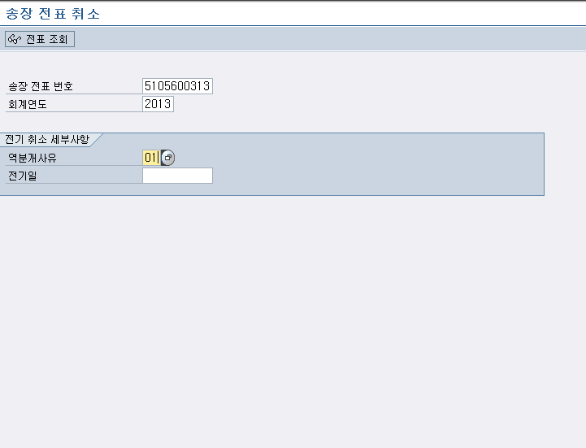
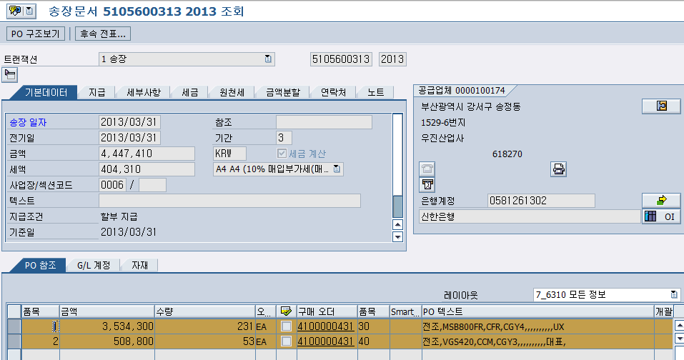
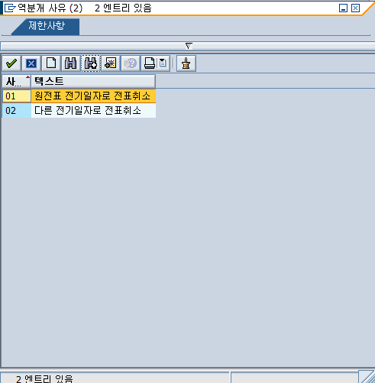
(정산처리 이후)
1.송장(IV)전표 취소처리(1/2)
메뉴 경로 | 구매관리 - 물류송장검증 – 후속 기능 – MR8M_송장전표 취소
트랜잭션 코드 | MR8M
트랜잭션 명 | 송장전표 취소
2-16. MIGO를 통한 자재입고 전표 취소_검사자재의 송장(정산) 전표 취소 | * 정산 처리된 자재의 송장전표(I/V전표)를 취소하는 업무프로세스 ① ［송장전표번호］즉 I/V 정산 시 발생된 전표로 「내자 I/V 정산 조회 : ZMMR0190」 화면에서 검색 할 수 가 있다 ② ［역 분개 사유］”01” 을 기본으로 하며, “02” 다른 전기일자 전표취소는 사용을 가능하면 하지 않는다 ③ 대상 송장전표(I/V 전표) 에 대한 조회를 할 수 있다 ④ 저장을 하면 역분개가 일어나서 취소됨 ⑤ 저장 후 메시지를 확인 할 수 있다 → 구매오더 內 ［구매오더 이력］에서 확인 할 수 있다 (역분개 처리)
3
1
2

Slide 29
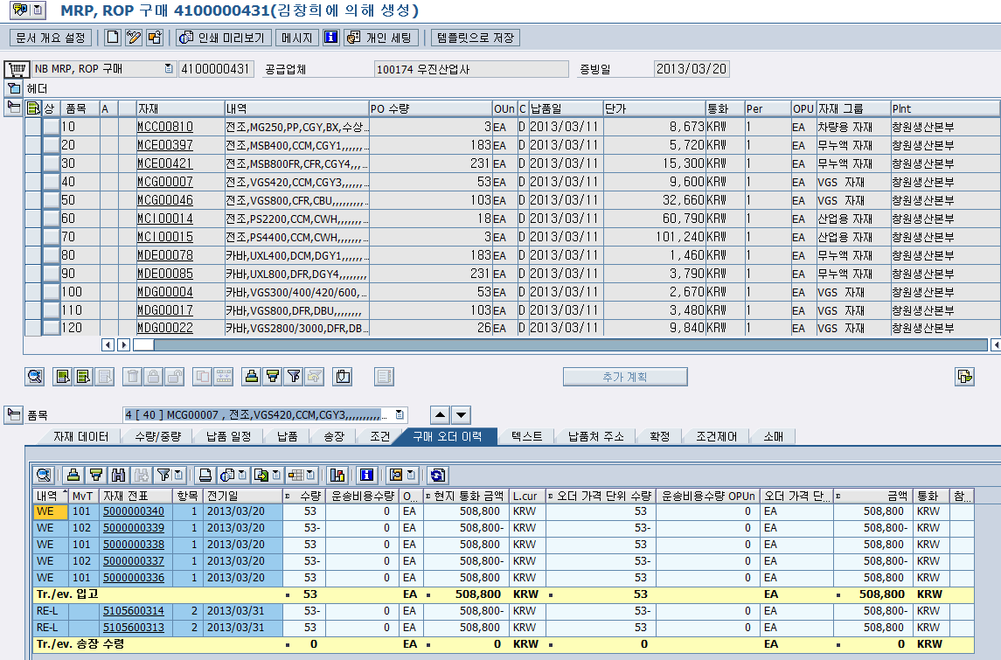
(정산처리 이후)
2.송장(IV)전표 취소처리(2/2)
메뉴 경로 | 구매관리 - 구매 – 구매오더 – 조회
트랜잭션 코드 | ME23N
트랜잭션 명 | 조회 (구매오더)
2-17. MIGO를 통한 자재입고 전표 취소_검사자재의 송장(정산) 전표 취소 확인 | * 정산 처리된 자재의 송장전표(I/V전표)를 취소하는 업무프로세스 ① 송장전표의 취소 이후 구매오더 內 ［구매오더이력］을 검색하면 그림과 같이 송장전표 (I/V 전표) 의 역분개를 확인 할 수 있다
1

Slide 30
[품질부]
2. QM적부판정 결과에대해
취소처리 (1/2)
메뉴 경로 | 구매관리 - 재고관리 – 품질관리 – ZMMR0110_품질결과 반영 및 조회
트랜잭션 코드 | ZMMR0110
트랜잭션 명 | 품질결과 반영 및 조회
2-18. MIGO를 통한 자재입고 전표 취소_검사자재의 품질 결과 취소 | * 품질검사 flag된 자재의 입고 처리 및 「품질검사결과 반영」 처리로 자재전표를 취소하는 업무프로세스 * 정산 완료된 자재의 자재전표 취소는 다음과 같음 1) 정산 재고 → 「품질검사결과 반영 및 조회」 에서 ［결과취소］처리 후 2) MIGO 처리 → A03(취소) , RO2 (자재전표) PO 원 전표를 취소한다 * 5-4번 항목과 동일한 Operation 처리
3
1
2

Slide 31
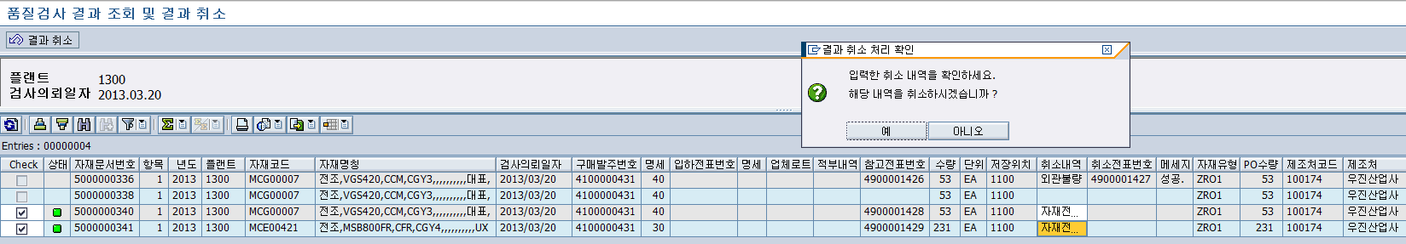
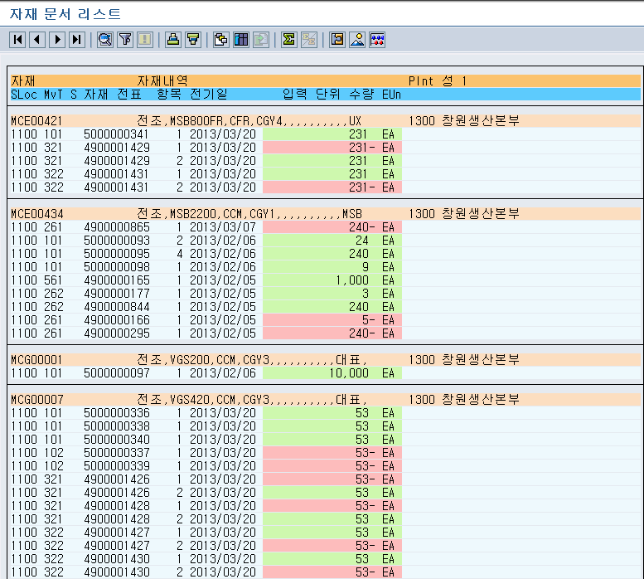
[품질부]
2. QM적부판정 결과에대해
취소처리 (2/2)
메뉴 경로 | 구매관리 - 재고관리 – 품질관리 – ZMMR0110_품질결과 반영 및 조회
트랜잭션 코드 | ZMMR0110
트랜잭션 명 | 품질결과 반영 및 조회
2-19. MIGO를 통한 자재입고 전표 취소_검사자재의 품질 결과 취소
* 「품질검사결과 반영」 처리로 자재전표를 취소하는 업무프로세스 ① 해당 품목을 체크 한다 ② 자재 전표처리 사유를 입력한다 (가용화 → QI 재고 전환) ③［결과 취소］ 클릭하면 처리 팝-업 창이 열리면 취소 처리됨 ④ 취소 처리 후 자재문서 확인시 이동유형(322)로 재고이동을 조회한다(MB51)
3
1
2
4

Slide 32
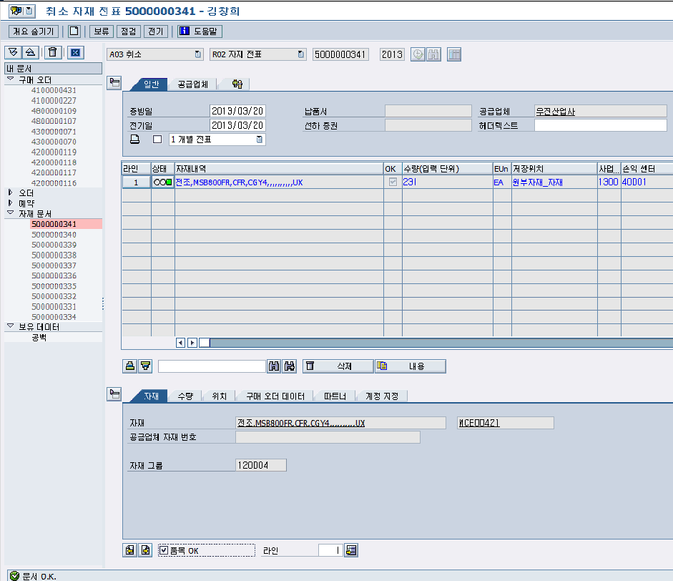
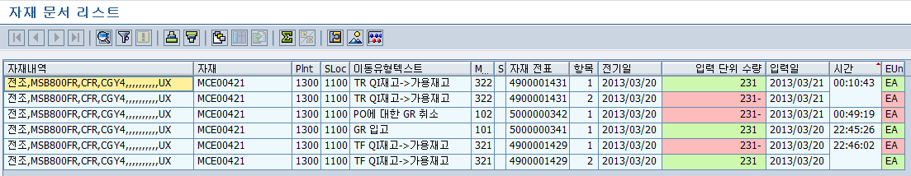
[자재부]
3.구매입고에 대한 입출고전표
참조하여 취소처리 (1/2)
메뉴 경로 | 구매관리 - 재고관리 – 자재이동 – 입고 – MIGO_GR
트랜잭션 코드 | MIGO_GR
트랜잭션 명 | 구매오더 입고
2-20. MIGO를 통한 자재입고 전표 취소_PO 전표 취소 | * 정산 이전 업체별, 기간별 입고(GR) 내역을 확인하는 화면. ① 해당 자재 전표번호를 검색한 후 입력하고 Enter 처리한다 → 자재전표 조회는 ZMMR0180 한다 ② ［품목］ 부문에 표시 한후 ［점검］ ［전기］ 메시지 생성된다. → 자재전표 취소 완료됨 ③ 자재문서 리스트(MB51)에서 재고 이동 확인
1
3
2

Slide 33
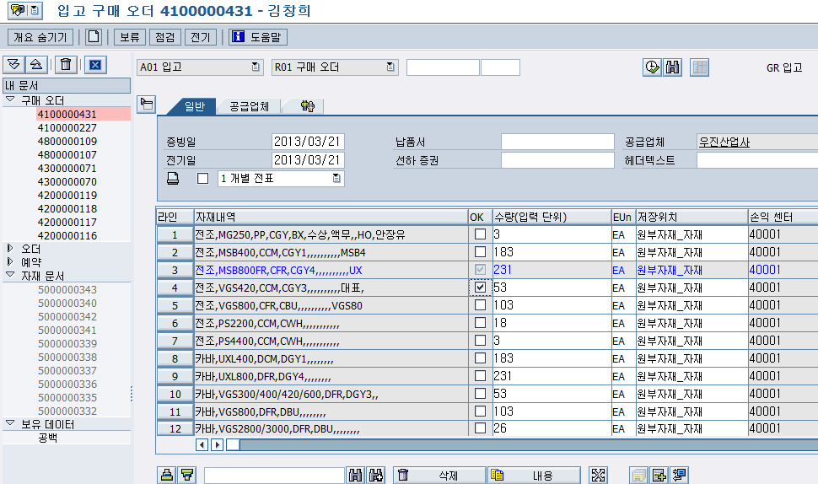
[자재부]
3.구매입고에 대한 입출고전표
참조하여 취소처리 (2/2)
메뉴 경로 | 구매관리 - 재고관리 – 자재이동 – 입고 – MIGO_GR
트랜잭션 코드 | MIGO_GR
트랜잭션 명 | 구매오더 입고
2-21. MIGO를 통한 자재입고 전표 취소_PO 전표 취소 후 재 입고 확인 | * 정산 완료 후 I/V, 자재전표 취소에 따른 해당 PO의 품목을 다시 입고(GR) 처리 할 수 있게 된다 * 입고(GR) 처리를 화면 (2-3번 항목 참조) ① 해당 자재에 대한 입고(GR)처리 새롭게 한다
1

Slide 34
교육 개요: 구매입고에 대한 취소 및 반품처리
(품질검사 처리 이전)
자재내에서 반품처리
구매요청
구매발주
입고
품질검사
자재관리
정산처리
납입
지시
공급사
포털
PO접수
ASN입력
ERP
（MM）
자재
PR
PO
입고
QM검사?
재고
관리
생산투입
송장
마감
품질
QM으로 판정넘길지
자재내에서 보류재고화
할지 제어 가능함
Yes
품질검사
구분 | 업무내역 | 취소 및 반품처리 step
취소 | 입고 후 SAP QM검사 이전의 취소 | 불가함 (자재에서 품질부에 QM검사 의뢰내역 처리 받은 후 취소가능함)
 | 입고 후 SAP QM검사처리 이후 구매입고 취소 필요 시 | 1.QM검사 시 발생한 "입출고전표"를 취소 [품질부가 CBO기능에서 수행] 2.구매입고에 대한 "입출고전표" 취소를 MIGO에서 수행
 | 입고 후 SAP QM검사 이후 재고이전처리 반영 후 취소 | 1.재고이전 처리에 대한 "입출고전표"를 취소 2.QM검사 시 발생한 "입출고전표"를 취소 [품질부가 CBO기능에서 수행] 3.구매입고에 대한 "입출고전표" 취소를 MIGO에서 수행
 | 입고 후 정산처리까지 수행한 내역에 대한 입고취소 | 1.마감처리에 대한 "송장전표"를 취소 2.QM검사 시 발생한 "입출고전표"를 취소 [품질부가 CBO기능에서 수행] 3.구매입고에 대한 "입출고전표" 취소를 MIGO에서 수행
반품 | 현물입고 후 품질검사 이전의 반품처리 | 1. 구매입고MIGO처리 시 "보류 재고" 지정하여 입고처리 2. 구매입고 "입출고전표" 참조하여 반품처리 수행 (재고상태는 “보류재고” 지정함)
 | 품질검사 이후의 반품처리 (당월) 구매입고의 "입출고전표"를 참조하여 반품처리 수행 | (전량반품의경우)QM검사 부적합 판정의 전 수량에 대한 반품처리 수행 (일부수량반품의 경우) QM검사 처리 이후 보류재고와 가용재고 수량을 확인하여 필요한 이전전기를 수행 -> (반품대상에 대해서는)구매입고 "입출고전표" 참조하여 반품수량/재고상태 지정하여 반품처리를 수행함
 | 품질검사 이후의 반품처리 (차월) 기 PO를 참조하여 반품PO 신규작성하여 반품처리 | 품질검사 대상 자재의 경우 자동으로 QI검사가 제안되므로 재고상태 수정 지정하여 반품처리 (현재고 상태를 지정하여 반품처리함)

Slide 35
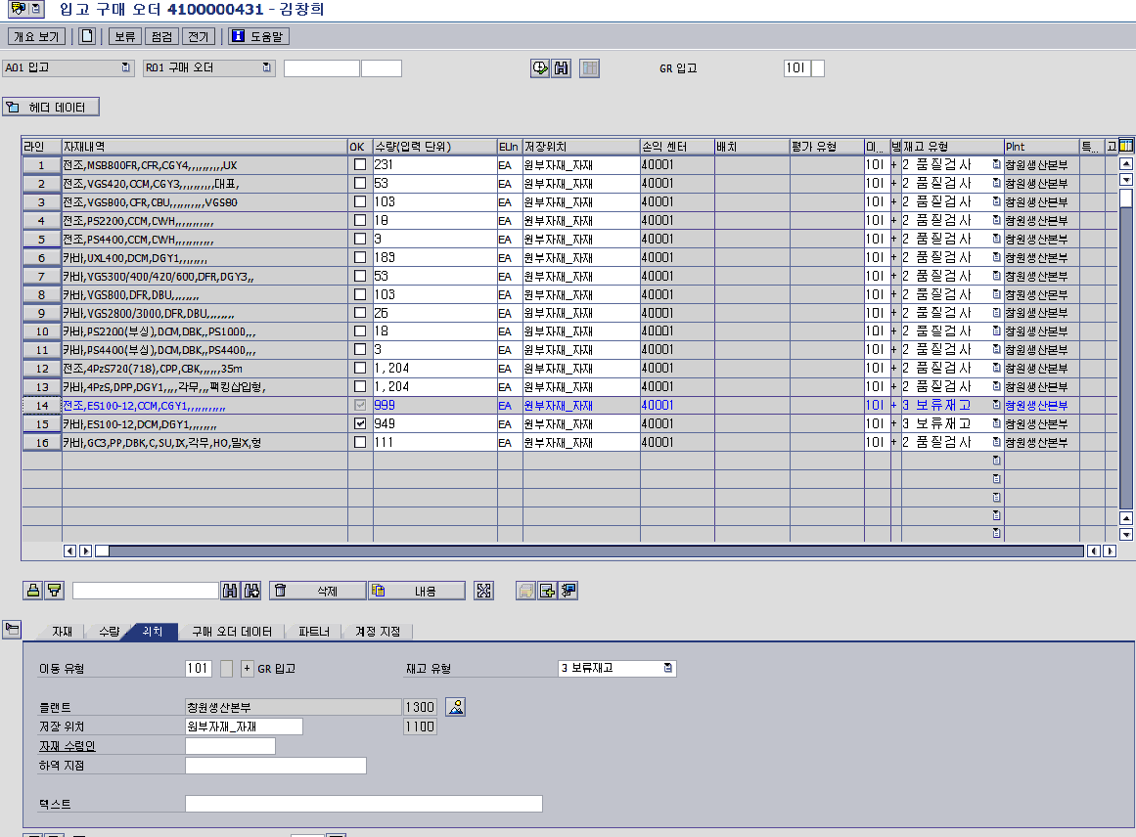
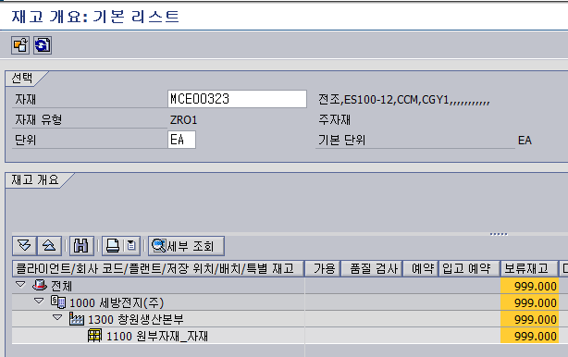
메뉴 경로 | 구매관리 - 재고관리 – 자재이동 – 입고 – MIGO
트랜잭션 코드 | MIGO_ A01(입고)_RO1(구매오더)
트랜잭션 명 | 구매오더 입고 (보류)
3-6. MIGO를 통한 반품처리 _ 품질 검사 이전 반품 처리 | * 현물 입고 확인 후 반품 사유가 발생사유가 있을 시 반품 처리 프로세스. ① A01(입고), RO1(구매오더) 지정한 후 입고 처리와 동일한 Operation 한다. → 자재문서 조회 : MB51 (자재문서리스트) ② 해당품목에 표시를 한다 ③［재고유형］「3. 보류재고」 지정한다 → 보류재고 지정 후 반품 or 가용화는 가능하나, 「품질검사」로 재고를 이동안됨 (단, 보류재고 →QI 이동 : 349) ④［점검］ ［전기］ ⑤ 재고 유형 (보류재고)으로 조회 된다 → 보류재고 : 공정에서 사용될 수 없는 정산처리 대상 자재
4
1
2
3
5

Slide 36
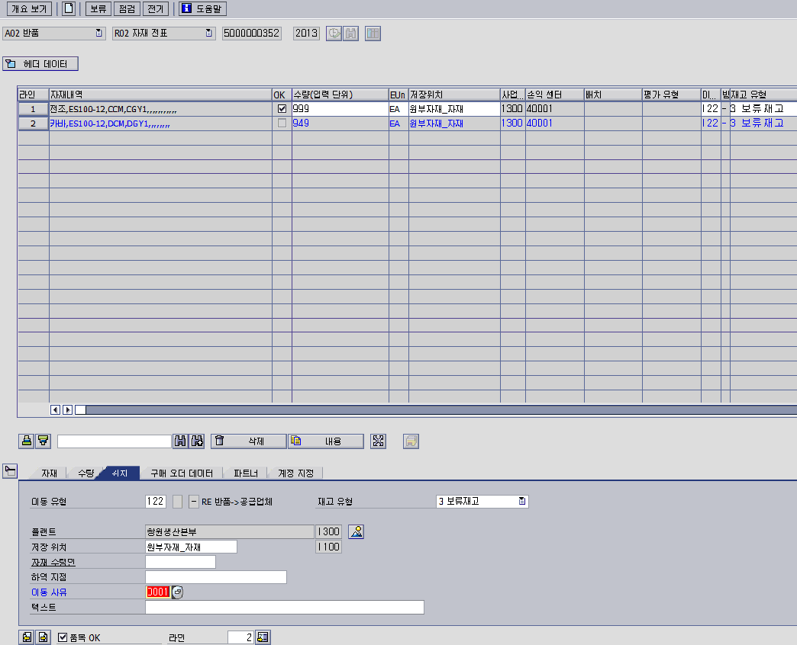
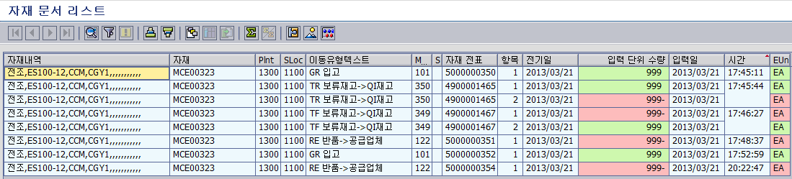
메뉴 경로 | 구매관리 - 재고관리 – 자재이동 – 입고 – MIGO
트랜잭션 코드 | MIGO_ A02(반품)_RO2(자재전표)
트랜잭션 명 | 구매오더 입고 (반품)
3-7. MIGO를 통한 반품처리 _ 보류재고의 반품 처리 | * 보류 처리된 자재의 반품 처리건 → MIGO에서 자재전표 기준으로 반품 처리함. ① A02(반품), RO2(자재전표) 지정한 후 반품 자재의 자재문서 번호를 입력 후 Enter → 자재문서 조회 : MB51 (자재문서리스트) ② 반품 품목에 표시를 한다 ③［이동사유］입력한다 (필수 값) ④［이동유형］122번 확인한다 ⑤［점검］ ［전기］ ※ 자재문서 리스트(MB51) → 반품 처리 확인
5
1
2
4
3

Slide 37
교육 개요: 구매입고에 대한 취소 및 반품처리
(품질검사 처리 이전)
자재내에서 이전전기 처리
입출고전표
(MVT:101)
입고
자재에서 판단하여 전량 “보류재고”로 입고처리 재고상태: 보류재고 100
전수검사 수행 결과 20개 하자있음으로 판명, 80개는 사용가능함
이전전기
사용가능한 80개 자재에 대해 “보류재고 -> 가용재고”로 이전전기 수행 (다음page 매뉴얼 참조)
입출고전표
(MVT:343)
반품처리
보류재고 20개에 대해 기 구매입고 입출고문서 참조하여 반품처리 20개 처리 수행 (앞page 매뉴얼과 처리방식은 동일)
입출고전표
(MVT:122)
구분 | 업무내역 | 취소 및 반품처리 step
취소 | 입고 후 SAP QM검사 이전의 취소 | 불가함 (자재에서 품질부에 QM검사 의뢰내역 처리 받은 후 취소가능함)
 | 입고 후 SAP QM검사처리 이후 구매입고 취소 필요 시 | 1.QM검사 시 발생한 "입출고전표"를 취소 [품질부가 CBO기능에서 수행] 2.구매입고에 대한 "입출고전표" 취소를 MIGO에서 수행
 | 입고 후 SAP QM검사 이후 재고이전처리 반영 후 취소 | 1.재고이전 처리에 대한 "입출고전표"를 취소 2.QM검사 시 발생한 "입출고전표"를 취소 [품질부가 CBO기능에서 수행] 3.구매입고에 대한 "입출고전표" 취소를 MIGO에서 수행
 | 입고 후 정산처리까지 수행한 내역에 대한 입고취소 | 1.마감처리에 대한 "송장전표"를 취소 2.QM검사 시 발생한 "입출고전표"를 취소 [품질부가 CBO기능에서 수행] 3.구매입고에 대한 "입출고전표" 취소를 MIGO에서 수행
반품 | 현물입고 후 품질검사 이전의 반품처리 | 1. 구매입고MIGO처리 시 "보류 재고" 지정하여 입고처리 2. 구매입고 "입출고전표" 참조하여 반품처리 수행 (재고상태는 “보류재고” 지정함)
 | 품질검사 이후의 반품처리 (당월) 구매입고의 "입출고전표"를 참조하여 반품처리 수행 | (전량반품의경우)QM검사 부적합 판정의 전 수량에 대한 반품처리 수행 (일부수량반품의 경우) QM검사 처리 이후 보류재고와 가용재고 수량을 확인하여 필요한 이전전기를 수행 -> (반품대상에 대해서는)구매입고 "입출고전표" 참조하여 반품수량/재고상태 지정하여 반품처리를 수행함
 | 품질검사 이후의 반품처리 (차월) 기 PO를 참조하여 반품PO 신규작성하여 반품처리 | 품질검사 대상 자재의 경우 자동으로 QI검사가 제안되므로 재고상태 수정 지정하여 반품처리 (현재고 상태를 지정하여 반품처리함)
현물 하자 있을 시 구매입고시에는 전량 “보류상태”로 입고처리하였으나
전수 확인 이후 반품필요 수량과 가용화가능한 수량이 확정되면
반품처리 (이전page의 반품처리 step에 반품수량 입력하여 처리)
가용재고화처리 (다음page 설명과 같이 “이전전기” 처리 수행)

Slide 38
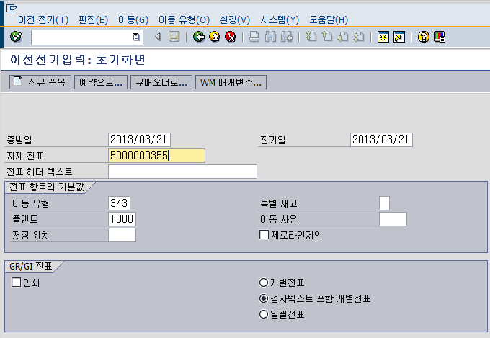



이전전기 처리step
(보류재고 -> 가용재고)
메뉴 경로 | 구매관리 - 재고관리 – 자재이동 – 기타이동 – 이전전기
트랜잭션 코드 | MB1B
트랜잭션 명 | 이전전기
3-8. MIGO를 통한 반품처리 _ 보류재고의 가용화 처리(이동유형) | * 보류재고의 가용화 처리 프로세스. ① 자재전표 입력 (ZMMR0180 / MB51 조회) → 이동유형 : 343 (보류재고 → 가용) ② 해당코드와 이전수량 입력 ③ 저장위치 입력 (입고창고) Enter 후 다시 ①번 화면으로 돌아가 버튼을 누르면 메시지 생성
1
2
3
4
화면이동
Enter 처리

Slide 39


메뉴 경로 | 구매관리 - 재고관리 - 자재이동 – 입고 – Submit & Status
트랜잭션 코드 | MB51 _ 세부내역(MMBE)
트랜잭션 명 | 재고개요: 기본리스트
3-9. MIGO를 통한 반품처리 _ 보류재고의 가용화 처리 결과 조회 | * 보류재고의 가용화 이후 이를 확인하기 위한 화면 조회 ① 가용화 이전 보류 상태 화면 ② MB1B(이전전기) / 이동유형(343) 이용해 이전전기 이후의 재고유형 변경 수행 후의 재고조회를 수행한다.
1
2

Slide 40

메뉴 경로 | 구매관리 - 재고관리 – 자재이동 – 입고 – MIGO
트랜잭션 코드 | MIGO_ A01(입고)_RO1(구매오더)
트랜잭션 명 | 구매오더 입고 (가용화)
3-10. MIGO를 통한 반품처리 _ 보류재고의 가용화 처리(직접처리 시) | * 보류재고의 가용화 처리시 이동유형을 통하지 않고 직접 MIGO에서 처리하면 그림과 같은 에러 메시지가 생성되어 진행되지 못한다 * 기존 MIGO 처리를 한다 * A01(입고)→RO1(구매오더)→ 오더번호 → 해당 품목 처리한다 ①［재고유형］을 「가용」 처리한다 * ［전기］ 버튼을 누르면 에러화면 발생.
즉, QM 검사 대상 자재의 경우
(자재마스터 QM뷰에 품질검사전기 대상 지정한 경우)
1.자재부의 현물검수에 의해 하자 여부를 “보류재고”로서 지정하여 입고 후 후속처리 연계할 수는 있으나 (혹은 default 설정 그대로 QM처리에 연계함)
2. QM처리 연계 없이 자재부에서 직접 “가용재고” 유형을 지정하여 바로 입고처리할 수는 없음
1

Slide 41
교육 개요: 구매입고에 대한 취소 및 반품처리
차월에 하자 확인되어
반품처리 수행 필요한 경우
구매입고 발생 월
구매입고 발생 차월
PO
입고
정산처리
반품
PO
반품
출고
반품
정산
반품PO참조하여 MIGO(입고) 처리 시 자동으로 161이동유형 매핑되어 반품 출고처리에 연계됨
입출고전표
(MVT:161)
구 단가적용위해
구PO를 참조하여 반품PO등록함
구분 | 업무내역 | 취소 및 반품처리 step
취소 | 입고 후 SAP QM검사 이전의 취소 | 불가함 (자재에서 품질부에 QM검사 의뢰내역 처리 받은 후 취소가능함)
 | 입고 후 SAP QM검사처리 이후 구매입고 취소 필요 시 | 1.QM검사 시 발생한 "입출고전표"를 취소 [품질부가 CBO기능에서 수행] 2.구매입고에 대한 "입출고전표" 취소를 MIGO에서 수행
 | 입고 후 SAP QM검사 이후 재고이전처리 반영 후 취소 | 1.재고이전 처리에 대한 "입출고전표"를 취소 2.QM검사 시 발생한 "입출고전표"를 취소 [품질부가 CBO기능에서 수행] 3.구매입고에 대한 "입출고전표" 취소를 MIGO에서 수행
 | 입고 후 정산처리까지 수행한 내역에 대한 입고취소 | 1.마감처리에 대한 "송장전표"를 취소 2.QM검사 시 발생한 "입출고전표"를 취소 [품질부가 CBO기능에서 수행] 3.구매입고에 대한 "입출고전표" 취소를 MIGO에서 수행
반품 | 현물입고 후 품질검사 이전의 반품처리 | 1. 구매입고MIGO처리 시 "보류 재고" 지정하여 입고처리 2. 구매입고 "입출고전표" 참조하여 반품처리 수행 (재고상태는 “보류재고” 지정함)
 | 품질검사 이후의 반품처리 (당월) 구매입고의 "입출고전표"를 참조하여 반품처리 수행 | (전량반품의경우)QM검사 부적합 판정의 전 수량에 대한 반품처리 수행 (일부수량반품의 경우) QM검사 처리 이후 보류재고와 가용재고 수량을 확인하여 필요한 이전전기를 수행 -> (반품대상에 대해서는)구매입고 "입출고전표" 참조하여 반품수량/재고상태 지정하여 반품처리를 수행함
 | 품질검사 이후의 반품처리 (차월) 기 PO를 참조하여 반품PO 신규작성하여 반품처리 | 품질검사 대상 자재의 경우 자동으로 QI검사가 제안되므로 재고상태 수정 지정하여 반품처리 (현재고 상태를 지정하여 반품처리함)

Slide 42


4-4 부터 전월PO 참조에 대해
좀더 상세한 매뉴얼 있음
메뉴 경로 | 구매관리 -> 구매 -> 구매 오더 -> 구매오더 생성
트랜잭션 코드 | ME21N
트랜잭션 명 | 반품 PO 생성 (반품_이동유형 161)
4-1. 반품 PO 생성 (전월 마감분 전월 PO(단가,수량)를 참조하여 당월 PO 생성)_요약 | 반품 PO 생성 ①전표 타입을 동일하게 한다 ②레이아웃을 조정한다 ③검색기능을 사용하여 내구매오더(PO)를 검색한다 ④내구매오더(PO)를 선택한다 ⑤채택한다 ⑥반품할 대상 자재에 대해서 반품 플러그를 체크하고 “OK” 란에 체크한다 ⑦반품 대상이 아닌 자재에 대해서는 라인 세택후 쓰레기통에 넣는다 ⑧쓰레기통에 넣는다 ⑨‘점검’후 ‘저장’한다
[Memo] 전월분 마감 완료분 당월 금액 및 수량 - 처리 반품 PO를 참조후 반품 입고 처리 (이동유형 161) 단 MIGO에서 입고처리시 재고 수량 부족시는 반품 PO 입고처리가 안됨 ※)ASN 바코드 입고처리 불가하고, PO 참조 입고 처리
9
1
3
5
2
1
4
9
6
7
만약 전월 PO기준 입고를 모른다면 “ZMMR0180에서 PO,수량,단가를 파악후 수행할 수 있다
8

Slide 43



메뉴 경로 | 구매관리 -> 재고관리 -> 자재이동 -> 입고 (2)
트랜잭션 코드 | MIGO
트랜잭션 명 | 반품 (이동유형 161)
4-2. 반품 PO 건의 반품 입고(MIGO)처리_요약 | 반품 입고 처리 ① 전기일, 자재문서 번호를 입력하여 “ ” 버튼 또는 Enter 를 클릭하면 세부 항목 내역이 나타남. ② OK란을 체크한 후 입력단위수량에 반품수량을 입력함 ③ 클릭하여 POP-UP창을 활성화하여 ④ 이동사유를 입력함. ④ ‘점검’을 클릭하고 오류 메시지가 없으면 ‘전기’를 실행함. ⑤ 하단의 전기번호가 생성되는 것을 확인함. ※ 오라클 AP(-) 전표→반품 PO로 금액/수량 상계
[Memo] 전월분 마감 완료분 당월 금액 및 수량 - 처리 반품 PO 의하여 GR(Good Receipt)처리는 기존 GR처리와 FORM은 동일하나 재고는 마이너스 “-”처리된다. 당월 정산기간 내의 입고 PO에 대한 반품 처리는 이동유형 122(업체 반품)을 사용됨. (MIGO) 정산기간 마감 후 반품 PO 의한 입고 처리는 이동유형 161(구매오더 반품 입고)을 사용됨. (반품 PO→MIGO : ASN 안됨, 반품 발송증 기준 처리,거래명세 없음) ※)단 MIGO에서 입고처리시 재고 수량 부족시는 반품 PO 입고처리가 안됨
5
1
2
4
3

Slide 44


메뉴 경로 | 구매관리 - 물류송장검증 – 전표분개 – 내자I/V 처리내역 조회
트랜잭션 코드 | ZMMR0190
트랜잭션 명 | 내자 I/V 처리내역 조회
4-3. 반품 PO를 생성_ 정산처리 내역 조회 | * 반품 PO 생성 건으로 전월 마감 PO를 참조 하여 (단가, 수량) 당월 반품 PO 생선건 ① 공급업체를 지정한 후 정산처리 내역을 조회 ②［실행］버튼을 누른다 ③ 해당 반품건의 PO 번호를 검색한다 ※ PO 번호 검색은 ZMMR0180에서도 확인됨.
2
1
3

Slide 45


전월 PO 참조 반품PO생성 (1/3)
(상세 매뉴얼)
메뉴 경로 | 구매관리 - 구매 – 구매오더 – 생성
트랜잭션 코드 | ME21N
트랜잭션 명 | 생성 (반품PO 생성 시 조회 기능 참조)
4-4. 반품 PO를 생성_ 조회된 PO를 참조로 반품 PO 생성 | * 전월에 처리된 PO를 조회한 후 반품 PO를 생성하는 화면임. → 일반 PO와 거의 동일하나, 반품 flag를 찍음. ① 구매문서 화면에서 ［문서개요 해제］클릭 ②［구매오더］ or ［내 구매오더］ 클릭하면 검색화면 전환된다 ③ 검색화면에서 「 내자 I/V 정산 조회」에서 확인한 PO 번호를 입력한 후 Enter.
1
2
3

Slide 46

전월 PO 참조 반품PO생성 (2/3)
(상세 매뉴얼)
메뉴 경로 | 구매관리 - 구매 – 구매오더 – 생성
트랜잭션 코드 | ME21N
트랜잭션 명 | 생성
4-5. 반품 PO를 생성_ 조회된 PO를 참조로 반품 PO 생성
* 전월에 처리된 PO를 조회한 후 반품 PO를 생성하는 화면임 ①［문서개요］의 레이아웃을 수정해서 반품 품목을 검색한다 ② 해당 PO번호를 Drag 하여 S/C(쇼핑카드)에 넣으면 반품 PO가 생성된다 (오더 유형을 Z1으로 지정한다)
2
1

Slide 47


전월 PO 참조 반품PO생성 (3/3)
(상세 매뉴얼)
메뉴 경로 | 구매관리 - 구매 – 구매오더 – 생성
트랜잭션 코드 | ME21N
트랜잭션 명 | 생성
4-6. 반품 PO를 생성_ 조회된 PO를 참조로 반품 PO 생성 | * 전월에 처리된 PO를 조회한 후 반품 PO를 생성하는 화면임. → 일반 PO와 거의 동일하나, 반품 flag를 찍음 ①［반품 품목］에 찍는다 버튼을 누르면 구매오더 번호가 생성됨 ※ Notes를 통해 상신/승인 프로세스를 탄다
1

Slide 48

반품오더에 대한 입고처리
*재고유형 지정 필요함
메뉴 경로 | 구매관리 - 재고관리 – 자재이동 – 입고 – MIGO
트랜잭션 코드 | MIGO_ A01(입고)_RO1(구매오더)
트랜잭션 명 | 구매오더 입고 (반품)
4-7. 반품 PO를 생성_ 조회된 PO를 참조로 반품 PO MIGO 처리 | * 전월에 처리된 PO를 조회한 후 반품 PO를 입고(MIGO) 처리하는 화면임. ① A01(입고), RO1(구매오더) 지정한 후 구매오더 번호(반품)를 번호를 입력 후 Enter → 구매오더 조회 : ME23N ② 반품 품목에 표시를 한다 ③［이동사유］입력한다 (필수 값) ④［이동유형］161번 확인한다 ⑤［재고유형］을 품질검사→ 가용으로 변경한다 ⑥［점검］ ［전기］ ※ 자재문서 리스트(MB51) → 반품 처리 확인
6
1
2
4
5
3

Slide 49


메뉴 경로 | 구매관리 - 재고관리 - 자재이동 – 입고 – Submit & Status
트랜잭션 코드 | MB51 _ 세부내역(MMBE)
트랜잭션 명 | 재고 개요: 기본리스트
4-8. 반품 PO를 생성_ MIGO 처리 후 재고 이동 | * 반품 PO 발행 前/後 의 재고이동을 확인하는 화면임. ① 반품 PO 발행 이전 재고 위치 (가용화) ② 반품 PO 발행 이후의 재고 위치(반품)
2
1

Slide 50



메뉴 경로 | 구매관리 - 물류송장검증 – 전표분개 –ZMMR0190_내자 I/V 정산 조회
트랜잭션 코드 | ZMMR0190
트랜잭션 명 | 내자 I/V 정산 조회
4-9. 반품 PO를 생성_ MIGO 처리 후 정산금액 확인
* 반품 PO 발행 前/後 의 정산금액을 확인하는 화면임. ① 반품 PO 발행 이전 정산금액 (가용화) / ② 반품 PO 발행 이후의 정산금액 (반품) ③［상세내역］확인 → 당월 처리의 경우 별도 전표가 마이너스 전표가 발생하며, 세금계산서는 한장 발급 토록 FI와 협의 要
1
3
2

Slide 51


별 첨
메뉴 경로 | 구매관리 -> 재고관리 -> 자재문서 -> 업체별 기간별 GR 내역 (마감)
트랜잭션 코드 | ZMMR0180
트랜잭션 명 | 업체별 기간별 GR 내역 (마감)
별첨.1 _업체별 기간별 GR(입고) 내역 (마감) | 업체별 기간별 GR(입고) 내역 ①검색기준 설정 입고일,공급업체,플랜트,구매그룹등 ②실행 ③전표유형,구매오더,입고일,이동유형 입고수량,입고금액,인바운드 딜리버리 NO등을 알 수 있음
[Memo] 업체별 기간별 GR 내역을 기준으로 자재전표,PO을 기준으로 반품,취소등을 실행할 수 있다
2
1
액셀로 다운로드를 받을 수 있다
3
레이아웃을 변경 조정한다

Slide 52


별 첨
메뉴 경로 | 구매관리 -> 자재문서 -> 조회
트랜잭션 코드 | MB03
트랜잭션 명 | 자재문서 조회
별첨.2 _ 자재문서 조회 (자재문서→회계전표 조회) | 자재 문서 조회 ① 메뉴 경로나 트랜잭션 코드(MB03) 를 사용하여 프로그램을 실행함. ② 자재문서 번호 및 자재문서 연도 필드에 해당 정보를 입력하여 세부항목 화면 ③ 으로 이동함. 자재이동에 대한 회계문서를 클릭하면 ⑤회계 내의 전표창이 활성화 되는데 해당란을 선택 후 클릭하면 전표를 조회할 수 있음. ⑥ 해당 자재문서에 대한 회계전표가 보이면, G/L 계정 및 금액 등 내용을 확인함.
[Memo] PO참조 입고관리 - PO전표 직접 지정하여 입력하는 방식
2
3
4
1
5
6

Slide 53



별 첨
메뉴 경로 | 구매관리 -> 재고관리 -> 자재이동 -> 입고 -> Submit & Status
트랜잭션 코드 | MB51
트랜잭션 명 | 자재문서 리스트 조회
별첨.3_ 자재문서 조회 (자재코드→회계전표 조회) | 재고문서 조회 ①자재,플랜트,공급업체,전기일기준을 검색조건으로 설정 ② 을 클릭하여 자재문서 리스트 조회 결과 화면으로 이동함. ③자재문서 리스트가 활성화 되면 조회하고자 하는 행에 마우스 커서를 두고 클릭을 하면, 해당전표가④검색됨. ⑤ 문서정보를 선택하고, 을 클릭하면 회계전표리스트를 창이 생성됨 ⑥의 회계전표를 클릭하면 자재전표를 창이 생성됨
[Memo]
2
1
3
4
5
6
7

